Slide 1
Федеральное государственное бюджетное образовательное учреждение высшего образования «Красноярский государственный медицинский университет имени профессора В.Ф. Войно-Ясенецкого» Кафедра лучевой диагностики ИПО Образования шеи у детей. Часть 1
Выполнила: ординатор 1 года обучения
специальности УЗД
Слепенко Мария Николаевна
г. Красноярск, 2023

Slide 2
Введение
Образования шеи
Солидной структуры
Поражения лимфоузлов
Прочие новообразования
Кисты
Диагностика на основании типичных локализаций
- Реактивные изменения лимфоузла
- Лимфаденит
- Лимфома
Диагностический подход:
- Поражения щитовидной железы
- Фиброматоз шеи
- Пиломатриксома
- Эктопия вилочковой железы
- Тератома
- Рабдомиосаркома
- Нейрофиброма
- Нейробластома

Slide 3
Локализация кистозных образований
Срединные:
кисты щитовидно-язычного протока
дермоидные кисты
ранулы
Латеральные:
кисты жаберных щелей (бранхиогенные)
лимфангиомы
сосудистые мальформации

Slide 4
Дифференциация кистозной и солидной структур
Девочка, 13 лет. В-режим.
При смене положения тела отмечается перемещение содержимого образования

Slide 5
Киста щитовидно-язычного протока
В процессе эмбриогенеза происходит редукция протока после опускания зачатка щитовидной железы до нормального анатомического положения.
Может развиться по ходу протока в случае его неполной редукции.
Киста смещается вверх во время акта глотания или если попросить пациента высунуть язык
Notes:
В норме, - лишнее
В оригинале четко прописано, как проводить дифференциальную диагностику, у вас нет

Slide 6
Киста щитовидно-язычного протока
Дифференциально диагностический признак – смещение кисты вверх за подъязычной костью при глотании
Notes:
…кисты вверх за подъязычной….при глотании

Slide 7
Киста щитовидно-язычного протока. УЗИ. В-режим. Поперечное сканирование
Образование овоидной формы, гомогенной анэхогенной структуры, с эффектом дорзального усиления, с четкими ровными контурами
Образование округлой формы, гетерогенной структуры (за счет белковых включений, кровоизлияний), преимущественно пониженной эхогенности, с четкими ровными контурами
Notes:
Образование округлой формы, гетерогенной структуры (за счет белковых включений, кровоизлияний), преимущественно пониженной эхогенности, с четкими ровными контурами
Образование овоидной формы, гомогенной анэхогенной структуры, с эффектом дорзального усиления, с четкими ровными контурами
В оригинале видео, у вас - нет

Slide 8
Дермоидная киста
Содержит клетки плоского эпителия и придатки кожи: волосяные фолликулы, продукты сальных, потовых желез.
Наиболее типичная локализация – яремная вырезка
В-режим. Образование овальной формы, неоднородное за счет эховзвеси, анэхогенное, с эффектом дорзального усиления, с четкими ровными контурами
Notes:
Что-то не так (описание эхограммы)

Slide 9
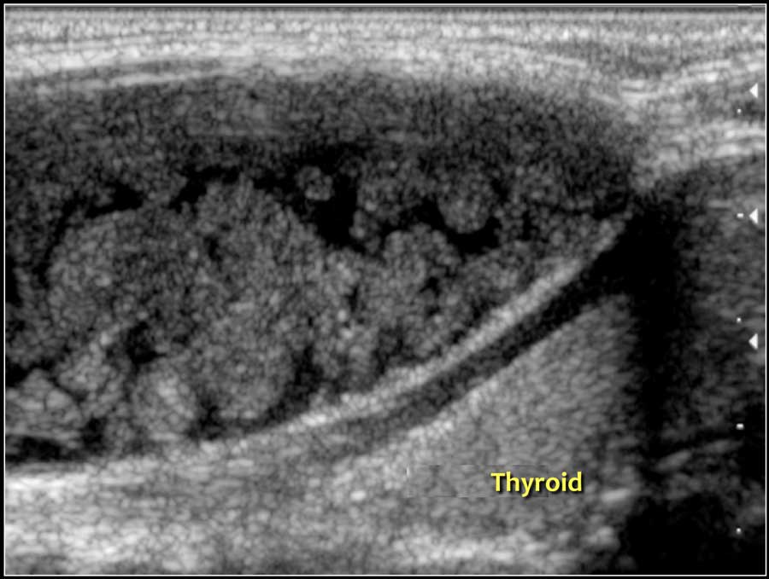
Дермоидная киста
Дифференциация от кисты щитовидно-язычного протока может быть затруднена в случае нетипичного расположения гетерогенной дермоидной кисты вблизи от подъязычной кости.
В-режим. Образование овальной формы, неоднородное, анэхогенное с солидным компонентом, с четкими ровными контурами, с эффектом дорзального усиления

Slide 10
Орбитальная дермоидная киста
Типичная локализация – верхне-наружный квадрант орбиты.
В случае нарушения целостности костной стенки орбиты требуется проведение КТ или МРТ для определения возможного распространения кисты в полость черепа
Образование овальной формы, гомогенной анэхогенной структуры, с эффектом дорзального усиления, с четкими ровными контурами

Slide 11
Боковая бранхиогенная киста
Вследствие неполной облитерации жаберных щелей возможно образование кист (наиболее часто образуются из второй жаберной щели), пазух или свищей.
Типичная локализация – по переднему краю грудино-ключично-сосцевидной мышцы, латерально от общей сонной артерии.
Признак «клюва» - внедрение кистозной стенки между внутренней и наружной сонными артериями, над бифуркацией общей сонной артерии
Notes:
Правильнее Боковая (бранхиогенная) киста шеи

Slide 12
Боковая бранхиогенная киста
В-режим. Образование овальной формы, преимущественно анэхогенное, неоднородное за счет жировых включений, с ровными четкими контурами, с эффектом дорзального усиления, поддается компрессии датчиком с перемещением содержимого
В-режим. Образование округлой формы, однородное, анэхогенное, с ровными четкими контурами, с эффектом усиления задней стенки
Notes:
Описание неполное, потеряна ценная информация

Slide 13
Бранхиогенный свищ
Расположен по переднему краю грудино-ключично-сосцевидной мышцы.
Внутреннее отверстие свища второй жаберной щели расположено в небной миндалине.
Наружное отверстие - в надключичной области
Мальчик, 2 года. В надключичной области свищ с выделениями. В-режим. Линейная, неоднородная за счет эховзвеси, гипоэхогенная структура – свищ второй жаберной щели
Notes:
..свищ с..

Slide 14
Бранхиогенный свищ
Девочка, 10 лет. В шейной области справа небольшое углубление. В-режим. Линейная структура, неоднородная за счет эховзвеси, гипоэхогенная, с ровными четкими контурами, с усилением задней стенки

Slide 15
Лимфангиома
Образование кистозной структуры, вызванное атипичным развитием лимфатических сосудов.
В задней области шеи состоит из одной и более крупных анэхогенных кист.
В передней области шеи – скопление мелких гиперэхогенных кист (гигрома), проникающее глубоко в шею или средостение
В-режим. Образование неправильной формы с перегородками различной толщины, неоднородной структуры за счет солидного компонента по передней стенке, анэхогенное, с четкими неровными контурами

Slide 16
Лимфангиома. МРТ. Фронтальная плоскость
Т2 ВИ: объемное многокамерное образование с перегородками, гиперинтенсивное, с четкими, неровными контурами

Slide 17
Множественные лимфангиомы
Девочка, 6 лет. В-режим. Образование наибольшего диаметра неправильной формы, неоднородное за счет кровоизлияний, солидного компонента по передней стенке, анэхогенное, с четкими ровными контурами, с эффектом дорзального усиления
Notes:
Текст маркировать

Slide 18
Лимфангиома
Мальчик, 3 года. В-режим. Образование неправильной формы, неоднородной структуры за счет кровоизлияний, анэхогенное, с нечеткими неровными контурами, с усилением задней стенки

Slide 19
Лимфангиома. МРТ. Аксиальная плоскость
Т1 ВИ: объемное образование гетерогенной структуры с уровнем жидкости, гиперинтенсивное, с четкими неровными контурами. На постконтрастном Т1 ВИ - усиление интенсивности сигнала

Slide 20
Ранула
Ранула – киста подъязычной слюнной железы, располагающаяся под слизистой оболочкой дна полости рта.
Иногда может распространяться в подчелюстное пространство
Мальчик, 16 лет. В-режим. Образование овальной формы, неоднородной структуры за счет эховзвеси, анэхогенное, с эффектом дорзального усиления, с четкими ровными контурами

Slide 21
Эктазия яремной вены
Мальчик, 7 лет. Жалобы на наличие образования в области шеи во время напряжения. Расширение внутренней яремной вены

Slide 22
Продолжение в следующей части. Благодарю за внимание !

